Slide 1
Pertemuan 8
Dasar Pemrograman

Slide 2
for()
Loop digunakan untuk mengulang suatu perintah atau statement dalam suatu program.
Syntax :
int i;
for( i=0 ; i<n ; i++)
{
Statement; //ngapain aja ketika proses loop
} Perulangan diatas akan dimulai dari 0 dan akan berhenti ketika < n
Kondisi Awal
Kondisi Berhenti
Iterasi

Slide 3
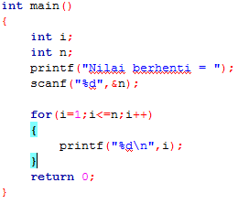
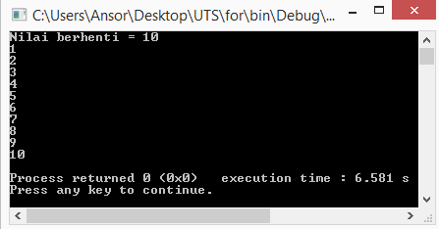
for()

Slide 4
While() { do }
Syntax :
int i = 0; //kondisi awal variablenya
while (i < n) // baca aja “ketika i < n maka perulangan dikerjakan”
{
Statement; //ngapain aja
i++; // supaya loopnya bisa berhenti
}
Perulangan diatas akan dimulai dari 0 dan akan berhenti ketika < n

Slide 5
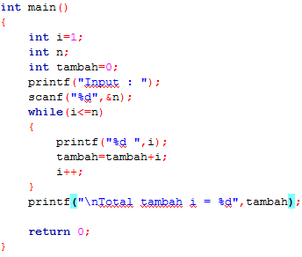
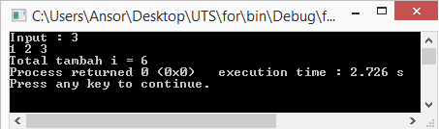
While() { do }

Slide 6
do{ } while()
pada perulangan menggunakan do while, statement akan dikerjakan minimal satu kali
Syntax :
i = 0;
do
{
Statement(s);
i++;
} while(i < batasan)

Slide 7
Nested Loop for()
Syntax :
for ( awal; berhenti; increment )
{
for ( awal; berhenti; increment )
{
statement(s);
}
statement(s);
}

Slide 8
Nested Loop while()
Syntax :
while(condition)
{
while(condition)
{
statement(s);
increment ;
}
statement(s);
increment;
}

Slide 9
Nested Loop do while
do {
statement(s);
do {
statement(s);
increment;
}while( condition );
increment;
}while( condition );

Slide 10
Nested Loop Kombinasi
while(kondisi)
{
for(awal;batas;increment)
{
do
{
increment;
} while(kondisi)
}
increment;
}

Slide 11
Contoh kasus
Buatlah program untuk kepoin ujian kamu :
Buat program supaya bias menjawab pertanyaan pertanyaan berikut :
- Ujian berapa hari ?
- Ujiannya ada berapa makul dalam sehari ?
- Ujiannya makul apa saja ?

Slide 12
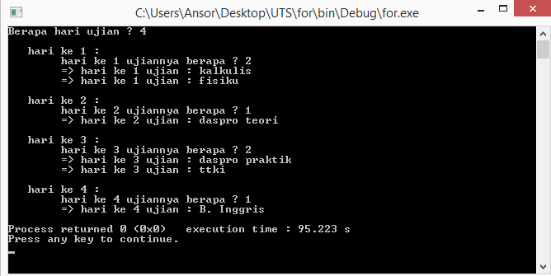
Contoh Output Program

Slide 13
Fungsi
Bagian dari program yang dimaksudkan untuk mengerjakan suatu tugas tertentu dan letaknya dipisahkan dari program yang menggunakannya.
Manfaat fungsi :
Program memiliki struktur yang jelas.
fungsi utama (main()) akan menjadi lebih pendek, jelas dan mudah dimengerti.
Fungsi-fungsi dapat dijinkan untuk menghindari penulisan yang sama berulang-ulang.

Slide 14
Contoh Fungsi
int tambah(int a, int b)
{
int jumlah;
jumlah = a + b;
return jumlah;
}
Type Fungsi
Nama Fungsi
Parameter Formal
Proses Fungsi
Ingat : Fungsi terletak terpisah dari fungsi utama main()
Nilai Balikan

Slide 15
Memanggil fungsi pada main()
Cara 1 :
Pemanggilan fungsi tanpa ditampung variable
main()
{
int a, b;
scanf(“%d”,&a); scanf(“%d”,&b);
printf(“jumlah a + b = %d”, tambah(a,b));
}
Nama Fungsi
Parameter Aktual

Slide 16
Memanggil fungsi pada main()
Cara 1 :
Pemanggilan fungsi yang ditampung variable
main()
{
int a, b, jum;
scanf(“%d”,&a); scanf(“%d”,&b);
jum = tambah(a,b);
printf(“jumlah a + b = %d”, jum);
}

Slide 17
Latihan
Buatlah fungsi pengurangan, perkalian, dan pembagian 2 angka kemudian panggil pada fungsi utama main().

Slide 18
Terimakasih

